Slide 1
¡Juntos Nos Movemos!
¡Familias Encontrando el Tiempo para Moverse Juntos y Ser Más Saludables!
Una capacitación preparada por Farmworker Justice y National Migrant & Seasonal Head Start Collaboration Office
Esta publicación cuenta con el apoyo de la Administración de Servicios y Recursos de la Salud (HRSA) del Departamento de Salud y Servicios de Salud de los Estados Unidos (HHS) como parte de un total otorgado de $450,000 con 0% financiado con recursos no gubernamentales. Los contenidos son de los autores y no necesariamente representan las ideas oficiales, tampoco están aprobadas por HRSA, HHS, o el gobierno de los Estados Unidos.

Slide 2
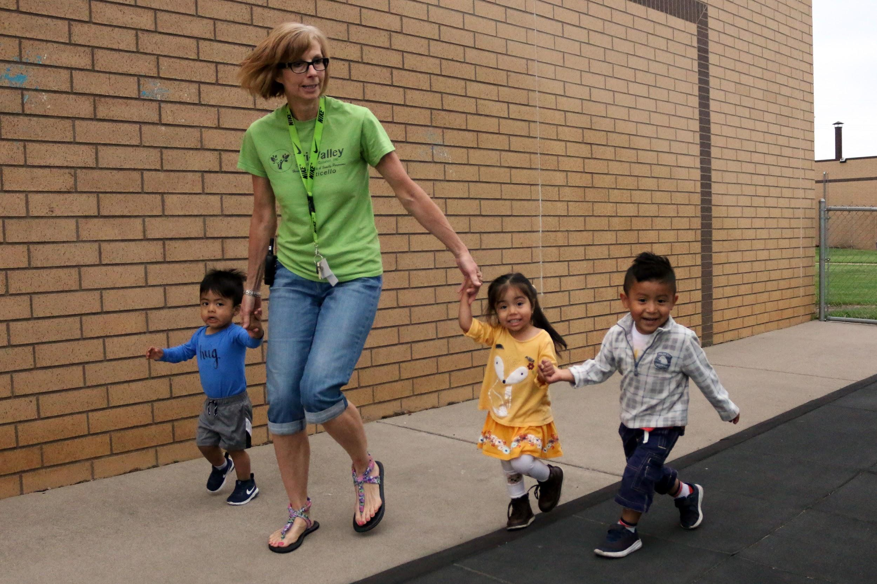

Slide 3
Actividad para romper el hielo
¡Movámonos!
Materiales
-Música para promover movimiento (de su teléfono, radio, etc.)
Pídale a los participantes que formen un círculo (sentados o de pie)
Comience la música.
Pida a cada participante que piense en un movimiento o baile que haga moverse.
Pídale a un voluntario que demuestre el movimiento o baile que había pensado.
Después de la demostración, comience con la persona a la izquierda del voluntario, y pídale a esa persona que repita el movimiento del compañero/a y le agregue un movimiento o paso.
Cuando esa persona termine, pídale a la persona que sigue a la izquierda lo mismo (que repita los movimientos que vio y le agregue su propio movimiento o baile).
Siga así sucesivamente hasta que cada persona en el grupo tenga la oportunidad de participar moviéndose.
Por ultimo, pídale a la primera persona que repita el agregado de todos los movimientos o bailes que se han hecho.
Para divertirse un poco más, presente el desafío de que todos los movimientos tienen que suceder antes de que finalice la canción.

Slide 4
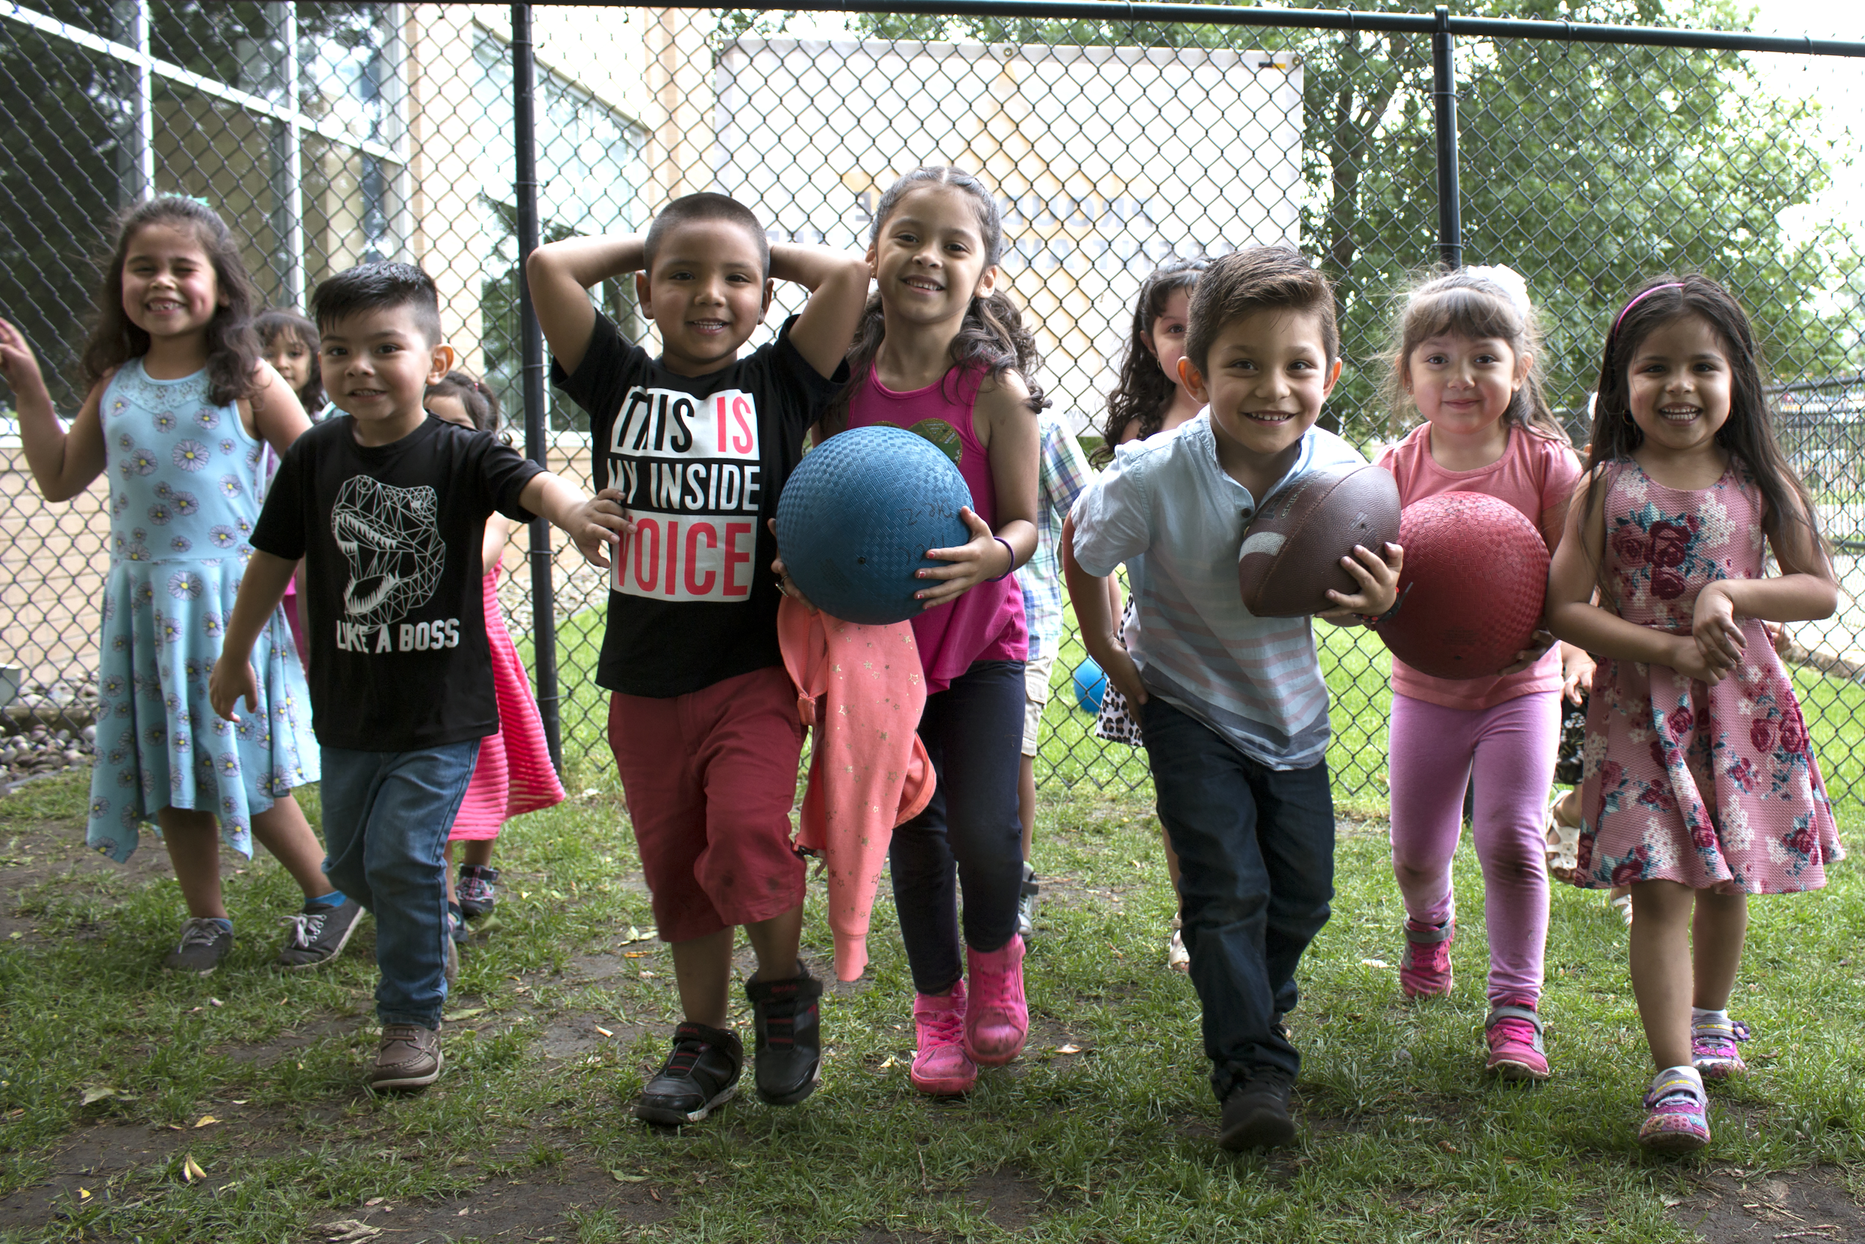
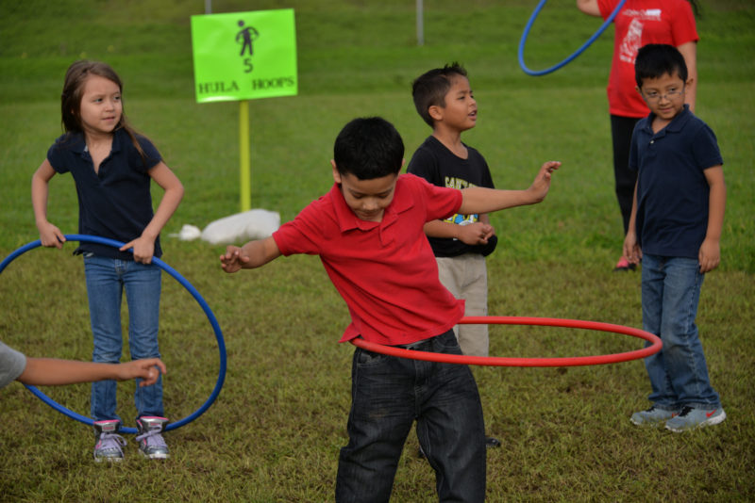

Slide 5
Presentaciones
Materiales
-Preguntas impresas, cortadas en tiras
-Sombrero, caja o bolsa para depositar las preguntas
Reúna a los participantes en un círculo.
Pase un sombrero que contenga las tiras con las siguientes preguntas:
¿Qué es lo que más le gusta hacer con su hijo(a)?
¿Cuál era su actividad física favorita cuando usted era niño(a)?
¿Por qué la actividad física es importante para usted y para su familia?
¿Cuál es la comida favorita para compartir con su hijo(a)?
¿Cuál era su juego favorito para jugar cuando era niño(a)?
Pídale a cada persona que conteste en voz alta la pregunta que le tocó. Haga que los participantes se acerquen al sombrero, saquen una pregunta y la respondan para el grupo y coloquen la pregunta nuevamente en el sombrero.

Slide 6
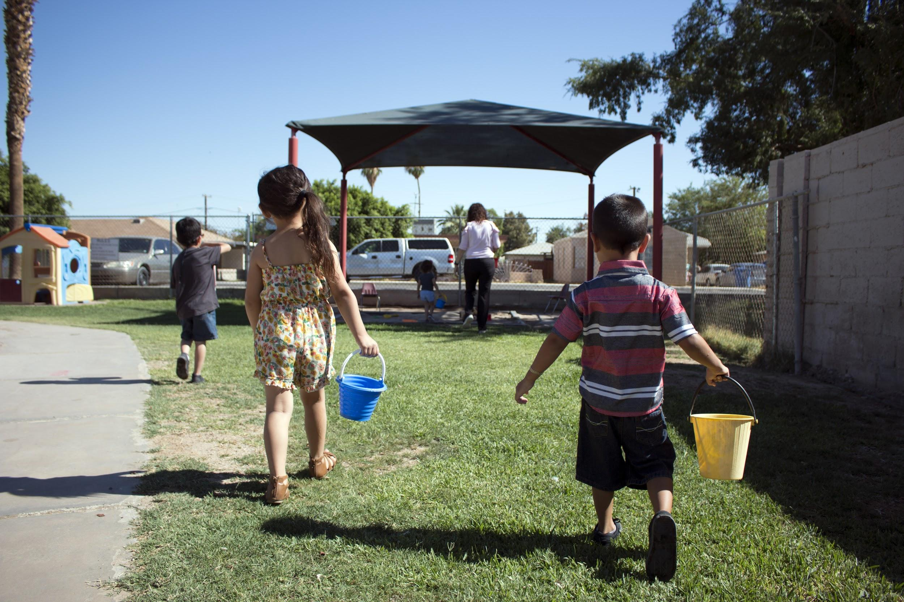

Slide 7
¿De qué se trata esta capacitación?
Explique a los participantes que:
Queremos ayudarlo a usted y sus hijos a estar tan activos como puedan estar
Analizaremos lo que usted y su familia hacen cuando no están trabajando
Encontraremos maneras fáciles para estar más activos con su familia, ¡todos/as juntos!

Slide 8
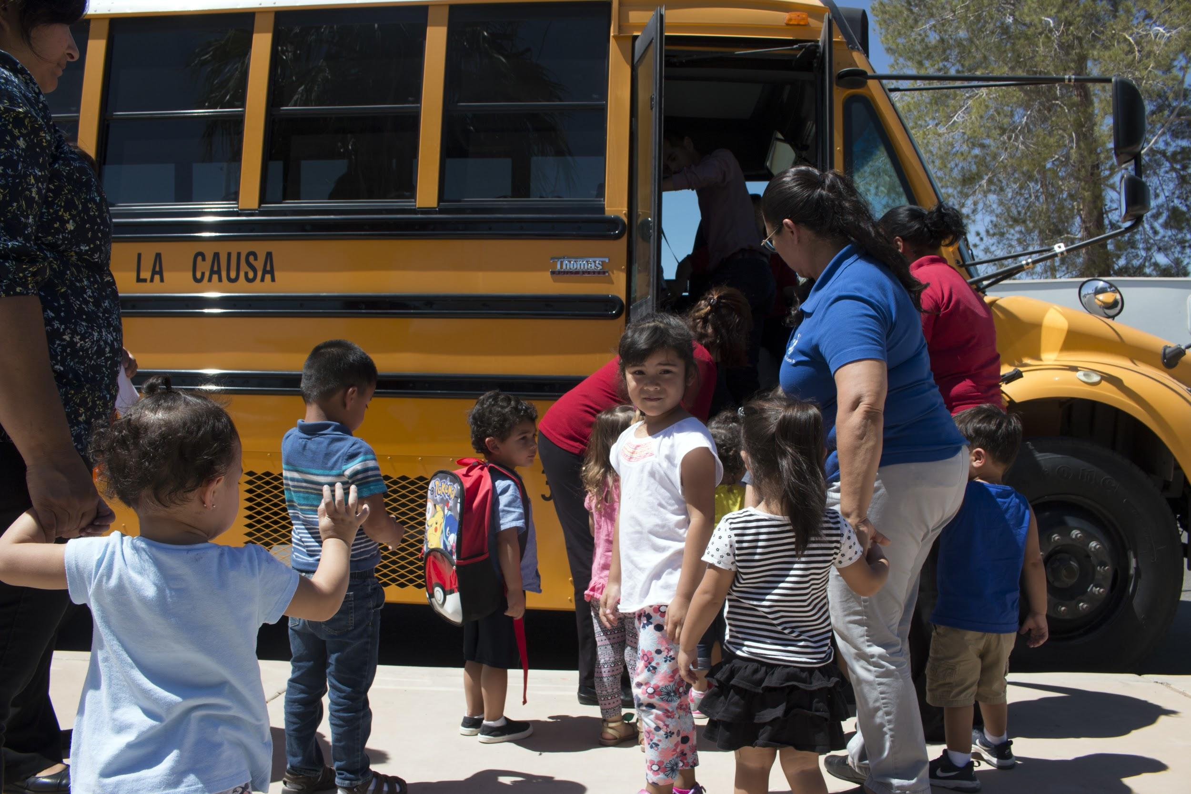

Slide 9
Piense en su día
Materiales
-Música (de su teléfono, radio, etc.)
Pídales a los participantes que se pongan cómodos, permita que se estiren, y creen espacio extra. Mientras se acomodan reproduzca música de fondo (opcional).
Pídales que cierren los ojos y piensen en silencio sobre qué hacen luego del horario laboral:
Imagine qué hace cuando termina su día laboral y se dirige a buscar a su hijo(a) o hijos.
¿Dónde cuidan de su hijo(a) mientras usted está en el trabajo? Imagine qué sucede cuando recoge a su hijo para regresar a casa al final del día.
Una vez que llegan a casa, ¿qué hacen?
¿Quién prepara la cena, y cómo?
Imagine una de sus mejores tardecitas o momentos en las tardes con su hijo(a).

Slide 10
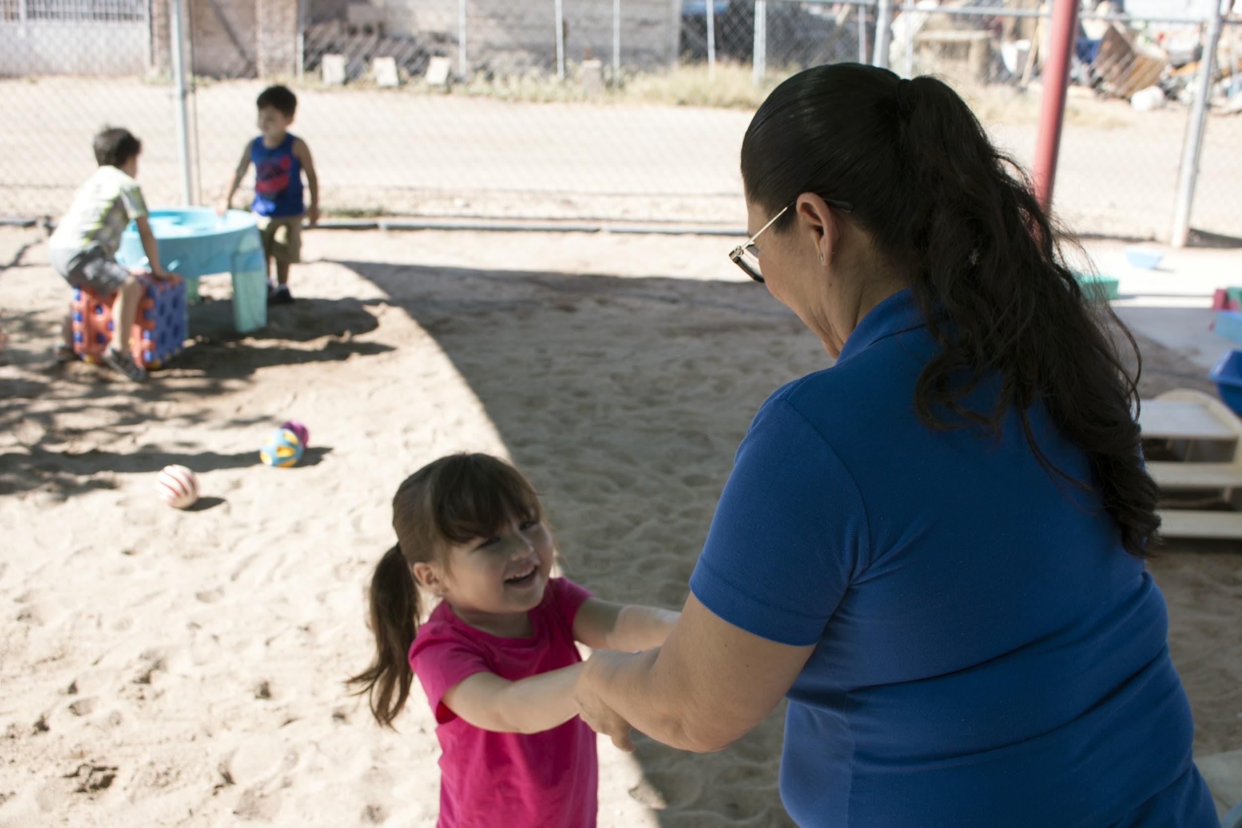

Slide 11
Intercambio en grupo
Pregunte a los participantes sobre el ejercicio
¿Fue difícil este ejercicio? Si es así, ¿por qué? ¿Qué les gustó de esta actividad?
¿Qué partes de su día fueron las más fáciles de imaginar? ¿Qué momentos son los más tranquilos y que dan más satisfacción? ¿Por qué?
¿Qué parte de su día es la más desafiante? ¿Qué sucede en esos momentos?
¿Puede compartir una historia sobre qué sucede por las mañanas? ¿Cuáles son algunas oportunidades que tiene de realizar actividades antes del trabajo?
¿Cómo puede adecuar su día para realizar ejercicios en sus días libres?

Slide 12
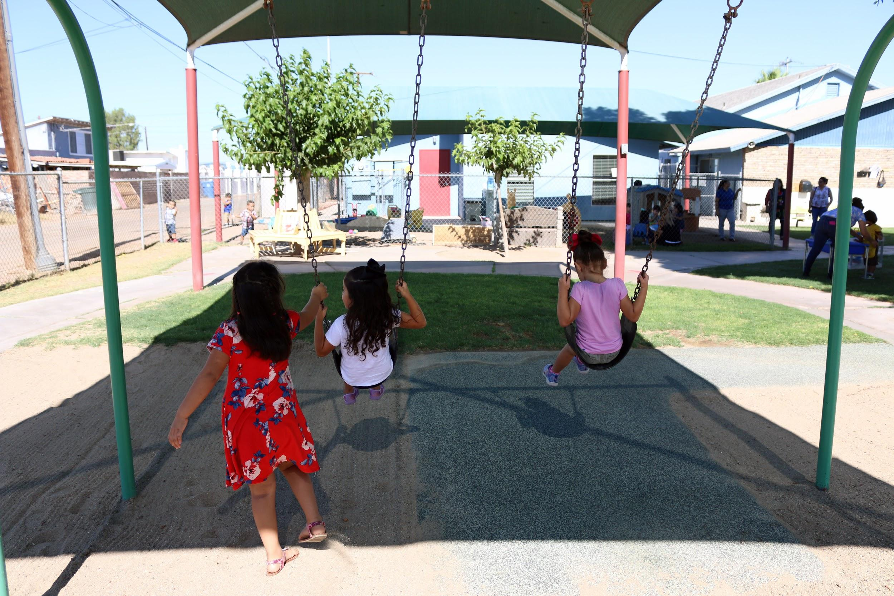

Slide 13
Haga su mapa, parte uno: ¡Lluvia de ideas!
Materiales
-Marcadores
-Papel de rotafolio
Explique que los participantes van a hacer un mapa de su comunidad. Muestre a los padres cómo crear un mapa (tenga preparado un ejemplo visual). Use una imagen grande de su comunidad o dibuje los bordes de la comunicad para empezar el mapa.
Escriba las siguientes preguntas y preséntelas al grupo:
¿Cuáles son las actividades que usted y su familia disfrutan? ¿A dónde va para hacer estas actividades? ¿Estas actividades cambian durante el año?
¿Por qué es difícil tener un estilo de vida activo? ¿Qué recursos lo harían más fácil? ¿De qué manera los miembros de la comunidad pueden ayudarse y compartir y resolver los retos de ser mas activos?
¿Cuáles son las organizaciones en su comunidad que apoyan o brindan asistencia a las familias? (Instrucciones siguen en la próxima página)

Slide 14
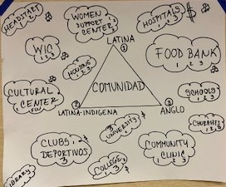
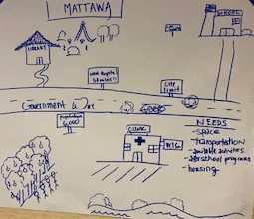
Ejemplos de mapas de communidades
Utiliza su creatividad e imaginación para crear un mapa que mejor se refleje su comunidad

Slide 15
Haga su mapa, segunda parte: ¡Más lluvia de ideas y dibujos!
¿Hay fácil acceso a espacios exteriores para los miembros de la comunidad? ¿Qué tipos de actividades al aire libre son posibles en su comunidad? (parques, sendas para caminar, piscinas, deportes)
En su comunidad, ¿hay que viajar para participar en actividades al aire libre? ¿Cuánto tiempo toma?
¿Hay organizaciones o programas escolares que brinden oportunidades para que los niños o adultos participen en actividades al aire libre o ejercicios? ¿Cuáles son estas oportunidades y dónde se ofrecen?
¿Qué recursos faltan en su comunidad? ¿Hay otros pueblos/ciudades que ofrezcan estos recursos? ¿Usted tiene acceso a ellos? De ser así, ¿cuánto tiempo toma en llegar al sitio?

Slide 16
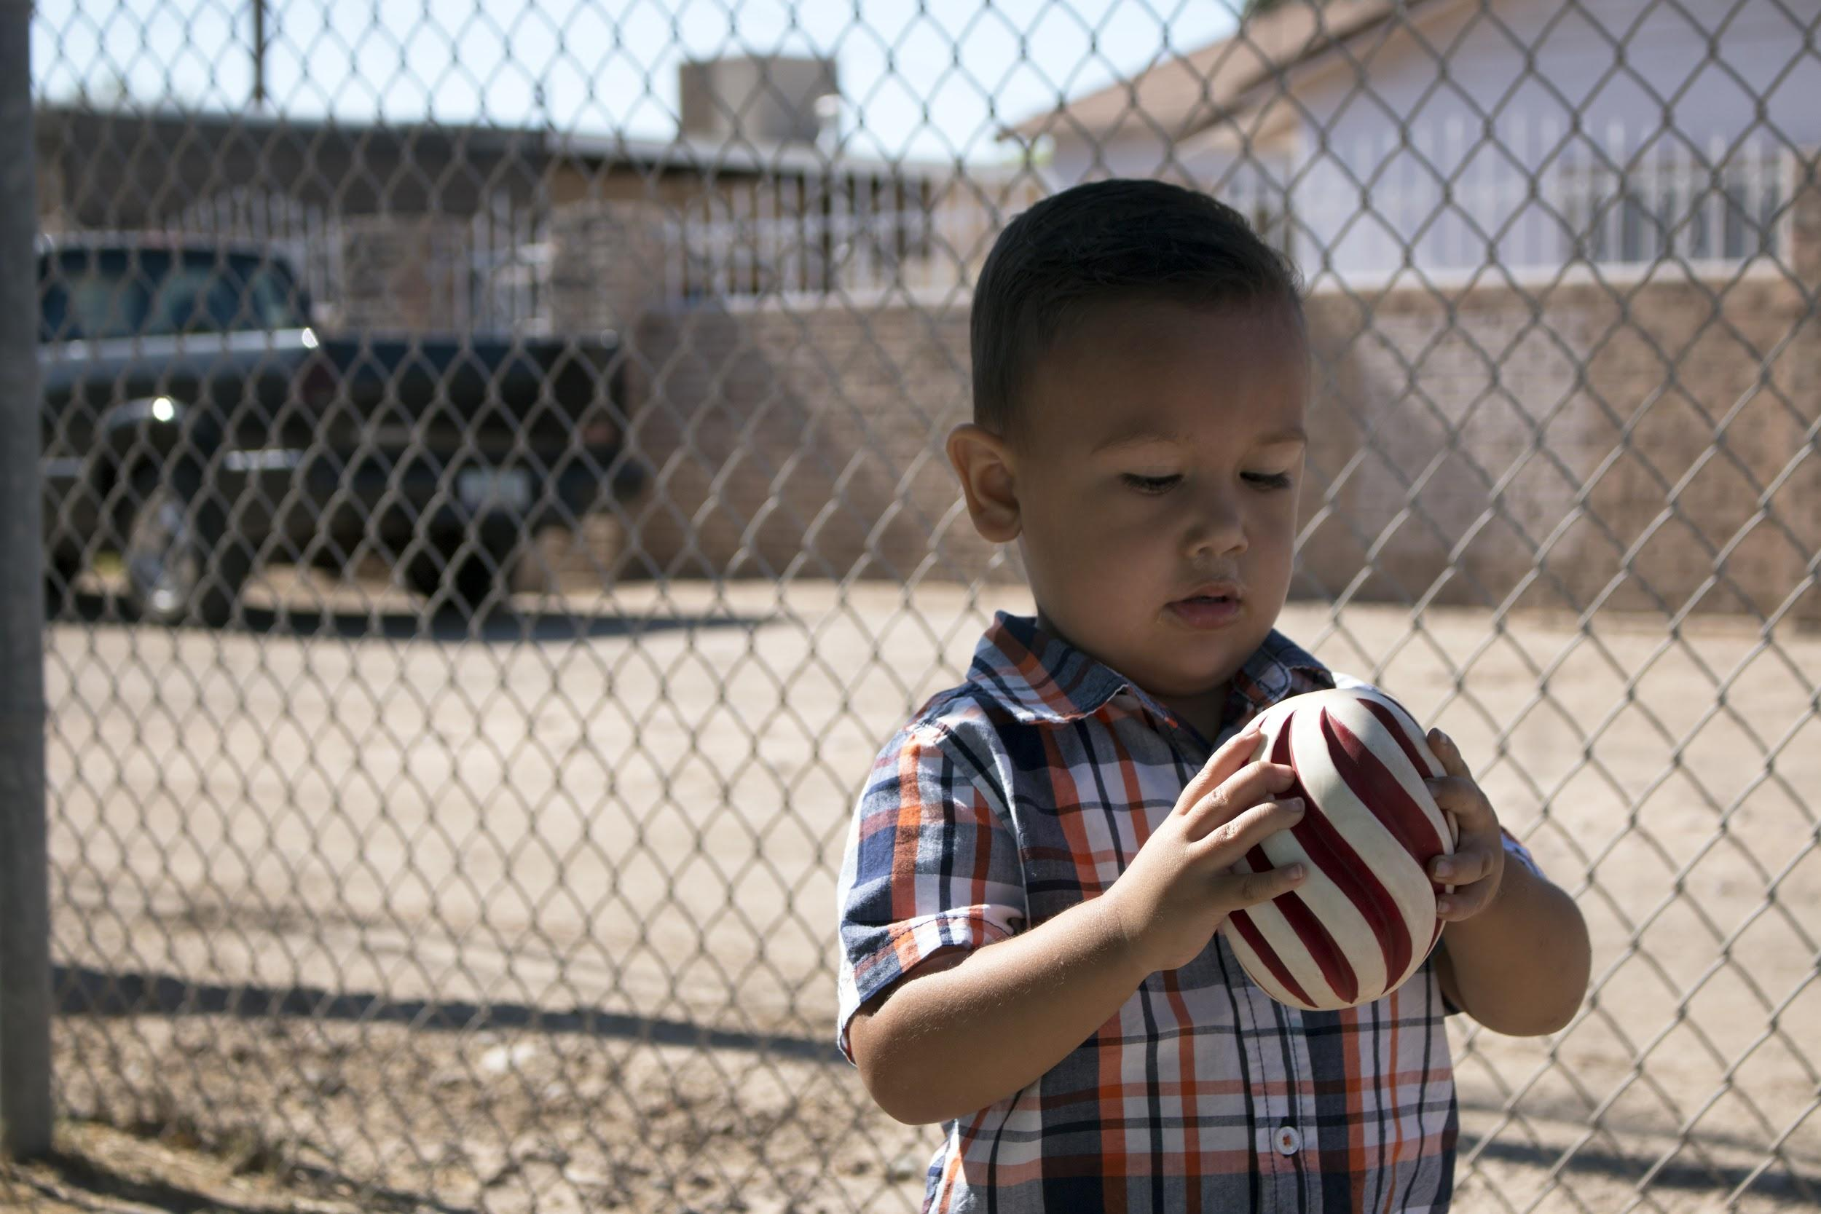

Slide 17
Juego de palomitas de maíz
Materiales
-Música (de su teléfono, radio, etc.)
-Pelota de papel o inflable
Actividad: El facilitador tirará la pelota a un participante y a la vez hará las siguientes preguntas que están relacionadas con la actividad anterior del mapa. La persona que recibe la pelota debe gritar la respuesta y tirársela a otro participante el cual responderá a la pregunta y así sucesivamente hasta que todos los participantes hayan tenido oportunidad de participar. De la misma forma continúe con el resto de preguntas. Nota: Si esto va tomar mucho tiempo por la cantidad de participantes, haga el proceso con 3 o 4 personas.
Preguntas:
¿Qué lo sorprendió al dibujar el mapa?
¿Qué lugares no ha visitado desde hace tiempo?
¿Qué lugares o elementos en el mapa quiere usar más en el futuro?

Slide 18
Hoja de trabajo Mi Semana

Slide 19
Creación de un plan de actividades
Materiales
-Hoja de trabajo «Mi semana» para cada participante u hojas grandes de papel
-Marcadores
Divida a los participantes en grupos pequeños (no mas de 3-4 personas por grupo) y pídales que conversen sobre sus actividades típicas que hacen después del trabajo y las de sus hijos después de la escuela. Anote en la hoja (papel de rotafolio) algunas de las ideas de los grupos y con los participantes marque aquellas que incorporan movimientos y ejercicios.
Pregunte a los participantes:
¿Cuáles son los tres cambios que le gustaría hacer en la rutina de tardecita/luego del horario escolar de su familia?
¿Cuáles son algunos de los desafíos que enfrentaría al hacer estos cambios?
¿Qué ayuda necesitará para tener éxito al implementar estos cambios?
A. Haga un círculo a las partes del día en donde no hay actividades.
B. Pregunte a los participantes qué tipos de actividades podrían hacer durante estas brechas de tiempo.
C. Entregue a los participantes la hoja de trabajo “Mi Semana” y explique cómo pueden usar este recurso en casa.

Slide 20
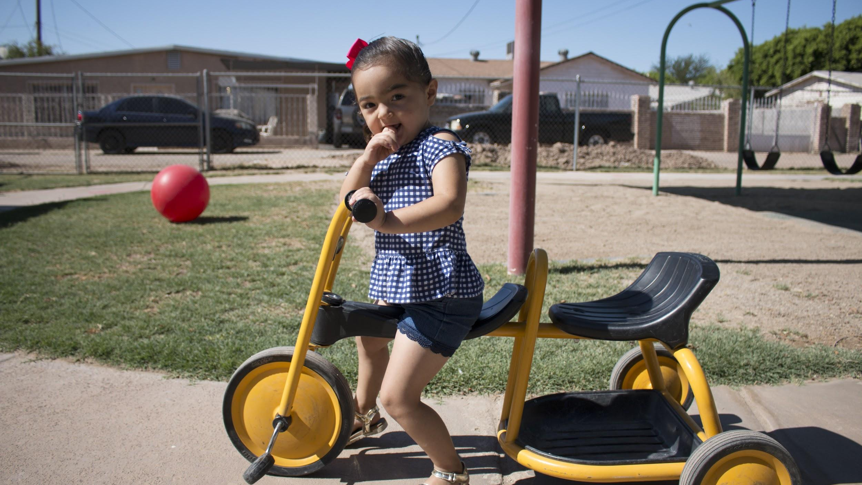

Slide 21
Reflexión en grupo
Una vez que los participantes hayan creado sus nuevos planes, pídales que se vuelvan a reunir todos en un solo grupo.
Haga las siguientes preguntas y anote en un papel de rotafolio las ideas principales que salen del grupo:
¿Por qué es difícil o fácil agregar más actividades a mi vida o a la de mi familia? ¿Cuáles son los desafíos que se presentan cuando intentamos movernos más?
¿De qué manera puede cambiar su día para agregar más actividades?
¿Cómo puede colaborar con otros padres para que juntos agreguen más actividades?
¿Qué apoyo necesita para poder hacer estos cambios y mantenerlos?

Slide 22
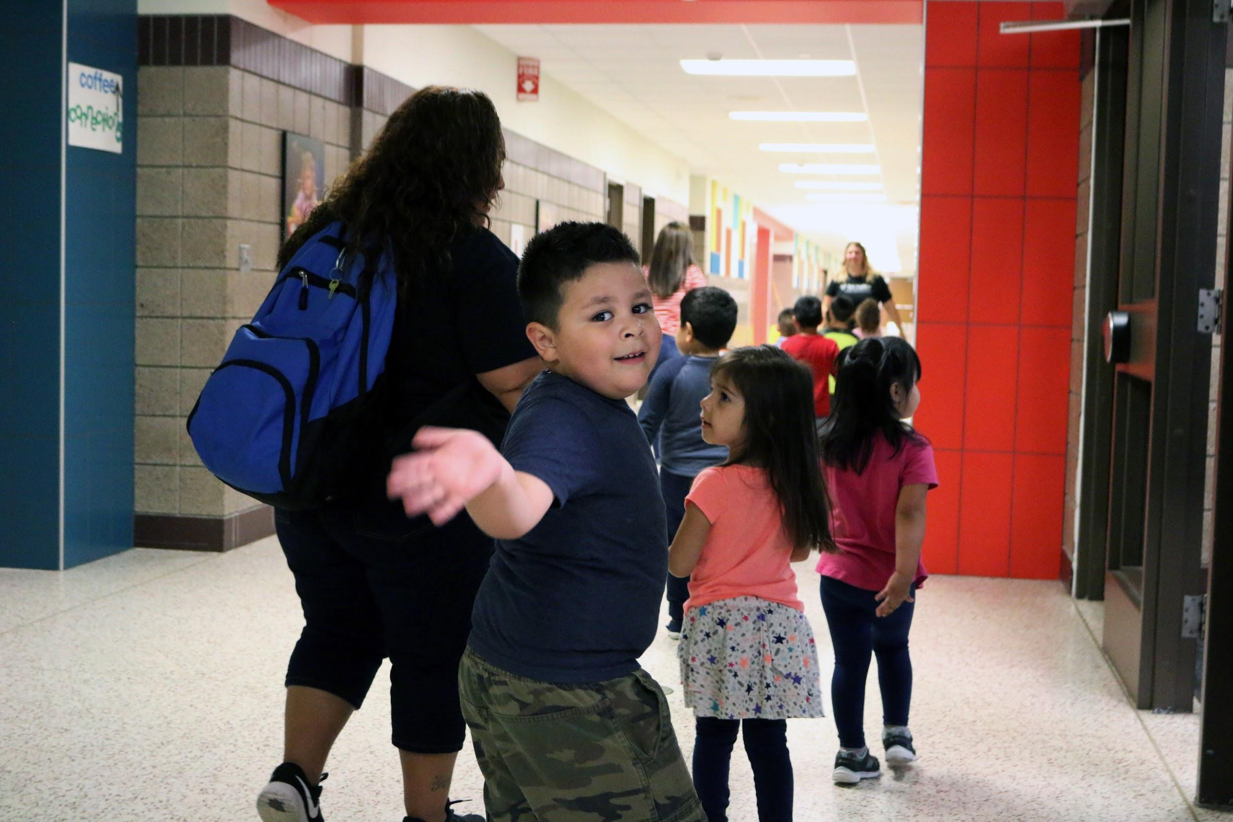

Slide 23
Cierre
Resuma los resultados conseguidos durante la capacitación
Como resultado de la capacitación, los padres tendrán los conocimientos para prever lugares, horarios, y modos en que pueden estar activos con sus hijos.
Los padres tendrán un recurso (la hoja «Mi semana») para pensar creativamente sobre su día
Invite a los padres a compartir:
El momento o contenido que más les gustó de la capacitación
Algo que quisieran que se hubiese incluido en la capacitación
Algo que aprendieron
Una parte de su día que cambiarán como resultado de la capacitación.
Dé las gracias a los participantes

